Slide 1


Website Quản Lý Ngân Hàng
HuHuBank
Trao giải pháp, nhận nụ cười
Trần Vũ Ngọc Hiếu
Nhóm trưởng
Nhóm: Squad Bất Ổn
Ngày 19/06/2023

Slide 2

Cấu Trúc
Tổng quan về website quản lý ngân hàng.
01
Thư viện và ngôn ngữ lập trình sử dụng.
02
Kết quả thực nghiệm và giao diện của website.
03

Slide 3


Tổng quan về website
Trong lĩnh vực quản lý ngân hàng, đã có nhiều nghiên cứu và ứng dụng công nghệ thông tin nhằm cải thiện quá trình giao dịch và quản lý ngân hàng.
Các công trình nghiên cứu đã nghiên cứu về hệ thống quản lý tài khoản, chuyển tiền, thanh toán, quản lý vay nợ và nhiều khía cạnh khác của ngành ngân hàng.
Nghiên cứu trước đây đã đề xuất các phương pháp và công nghệ để xây dựng hệ thống quản lý ngân hàng hiệu quả.

Slide 4

Mục đích về website
Là để xây dựng một hệ thống web quản lý ngân hàng hiện đại, đáp ứng các yêu cầu và nhu cầu của khách hàng.
Được đề xuất nhằm giải quyết các vấn đề và cung cấp giải pháp cho việc quản lý ngân hàng thông qua một giao diện trực tuyến.
Mục tiêu là tạo ra một hệ thống ổn định, bảo mật và dễ sử dụng, cung cấp các chức năng quản lý ngân hàng cơ bản như quản lý tài khoản, chuyển tiền, thanh toán, v.v.

Slide 5





Công cụ và ngôn ngữ lập trình
Layered Architecture:
Là một kiến trúc phần mềm phổ biến trong phát triển ứng dụng web. Nó giúp tổ chức và phân lớp các thành phần của hệ thống theo cách thức có cấu trúc và dễ bảo trì.
Spring Library:
Là một framework phát triển ứng dụng web được xây dựng trên nền tảng Spring Framework. Nó cung cấp một cách tiếp cận theo mô hình MVC và Boot nhằm đơn giản hóa việc xây dựng ứng dụng Java.
Java 8:
Là một phiên bản quan trọng và mang tính đột phá của ngôn ngữ lập trình Java. Mang đến nhiều cải tiến và tính năng mới mạnh mẽ, giúp tăng cường hiệu suất và khả năng phát triển của ứng dụng.
Thymeleaf:
Là một template engine cho phép tích hợp mã Java và HTML một cách mạnh mẽ. Nó được sử dụng trong các ứng dụng web để tạo ra giao diện người dùng động và linh hoạt.
GIỚI THIỆU VỀ TÔI

Slide 6




Thư viện và ngôn ngữ lập trình
AJAX:
Là một kỹ thuật cho phép trao đổi dữ liệu giữa trình duyệt và máy chủ một cách bất đồng bộ. Sử dụng JavaScript để gửi và nhận dữ liệu từ máy chủ và cập nhật phần giao diện người dùng một cách và mượt mà.
POI-OOXML:
Là một thư viện mã nguồn mở, được sử dụng để làm việc với tệp tin Office Open XML, tương thích với các ứng dụng văn phòng như Microsoft Excel, Word và PowerPoint. Và cung cấp các công cụ và API để đọc, tạo và chỉnh sửa các tệp tin.
Spring Security:
Giúp xác thực người dùng bằng cách xác minh thông tin đăng nhập, như tên người dùng và mật khẩu. Hỗ trợ nhiều phương pháp xác thực, bao gồm xác thực cơ bản, xác thực dựa trên biểu mẫu, xác thực qua dịch vụ bên ngoài…
Spring Mail:
Spring Mail hỗ trợ cả việc gửi email đồng bộ và bất đồng bộ. Bạn có thể sử dụng nó để gửi email trực tiếp trong quá trình thực thi hoặc thông qua các tiến trình bất đồng bộ như message queue hoặc thread riêng.
GIỚI THIỆU VỀ TÔI

Slide 7

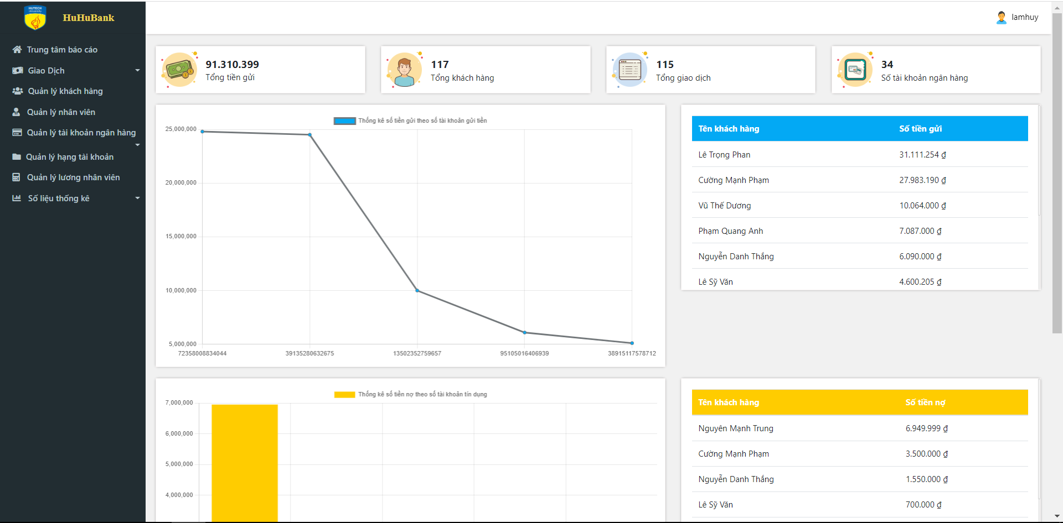
Kết quả thực nghiệm và giao diện
Code sẽ được demo ngay bây giờ!

Slide 8
Cảm ơn bạn đã lắng nghe!
Squad Bất Ổn.

